Slide 1
C++程序设计实践
张延坤
2021-6-30

Slide 2
本周课堂教学
递归简介
例题

Slide 3
什么是递归
递归：你打开面前这扇门，看到屋里面还有一扇门。你走过去，发现手中的钥匙还可以打开它，你推开门，发现里面还有一扇门，你继续打开它。若干次之后，你打开面前的门后，发现只有一间屋子，没有门了。然后，你开始原路返回，每走回一间屋子，你数一次，走到入口的时候，你可以回答出你到底用这你把钥匙打开了几扇门。
在数学与计算机科学中，递归(Recursion)是指在函数的定义中使用函数自身的方法。实际上，递归，顾名思义，其包含了两个意思：递 和 归，这正是递归思想的精华所在。
资料来源：https://blog.csdn.net/sinat_38052999/article/details/73303111

Slide 4
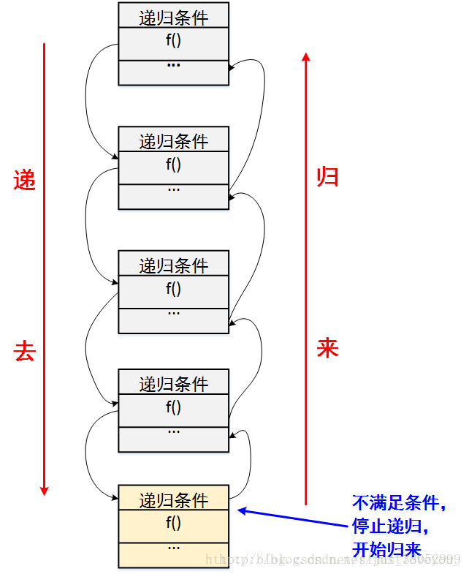
递归的精髓
正如上面所描述的场景，递归就是有去（递去）有回（归来），如右图所示。“有去”是指：递归问题必须可以分解为若干个规模较小，与原问题形式相同的子问题，这些子问题可以用相同的解题思路来解决，就像上面例子中的钥匙可以打开后面所有门上的锁一样；“有回”是指 : 这些问题的演化过程是一个从大到小，由近及远的过程，并且会有一个明确的终点(临界点)，一旦到达了这个临界点，就不用再往更小、更远的地方走下去。最后，从这个临界点开始，原路返回到原点，原问题解决。

Slide 5
递归的精髓
更直接地说，递归的基本思想就是把规模大的问题转化为规模小的相似的子问题来解决。特别地，在函数实现时，因为解决大问题的方法和解决小问题的方法往往是同一个方法，所以就产生了函数调用它自身的情况，这也正是递归的定义所在。格外重要的是，这个解决问题的函数必须有明确的结束条件，否则就会导致无限递归的情况。

Slide 6
用归纳法来理解递归
数学归纳法适用于将解决的原问题转化为解决它的子问题，而它的子问题又变成子问题的子问题，而且我们发现这些问题其实都是一个模型，也就是说存在相同的逻辑归纳处理项。当然有一个是例外的，也就是归纳结束的那一个处理方法不适用于我们的归纳处理项，当然也不能适用，否则我们就无穷归纳了。总的来说，归纳法主要包含以下三个关键要素：
步进表达式：问题蜕变成子问题的表达式
结束条件：什么时候可以不再使用步进表达式
直接求解表达式：在结束条件下能够直接计算返回值的表达式 事实上，这也正是某些数学中的数列问题在利用编程的方式去解决时可以使用递归的原因

Slide 7
递归的三要素
在我们了解了递归的基本思想及其数学模型之后，我们如何才能写出一个漂亮的递归程序呢？
明确递归终止条件
给出递归终止时的处理办法
提取重复的逻辑，缩小问题规模

Slide 8
应用场景
在我们实际学习工作中，递归算法一般用于解决三类问题：
问题的定义是按递归定义的（Fibonacci函数，阶乘）
问题的解法是递归的（有些问题只能使用递归方法来解决，例如，汉诺塔问题）
数据结构是递归的（链表、树等的操作，包括树的遍历，树的深度）

Slide 9
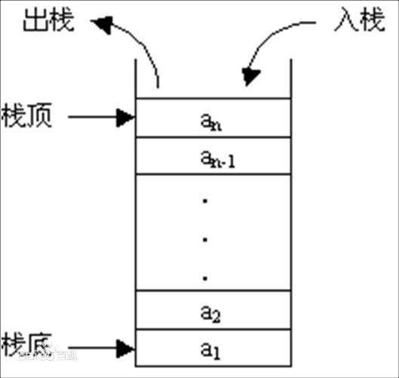
栈
栈（stack）又名堆栈，它是一种运算受限的线性表。限定仅在表尾进行插入和删除操作的线性表。这一端被称为栈顶，相对地，把另一端称为栈底。向一个栈插入新元素又称作进栈、入栈或压栈，它是把新元素放到栈顶元素的上面，使之成为新的栈顶元素；从一个栈删除元素又称作出栈或退栈，它是把栈顶元素删除掉，使其相邻的元素成为新的栈顶元素。
https://baike.baidu.com/item/%E6%A0%88/12808149?fr=aladdin

Slide 10
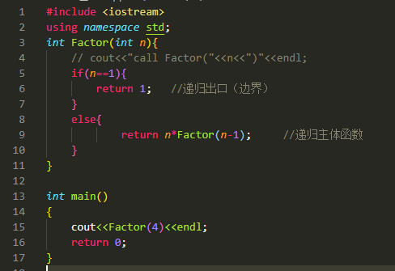
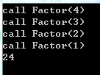
计算N!

Slide 11
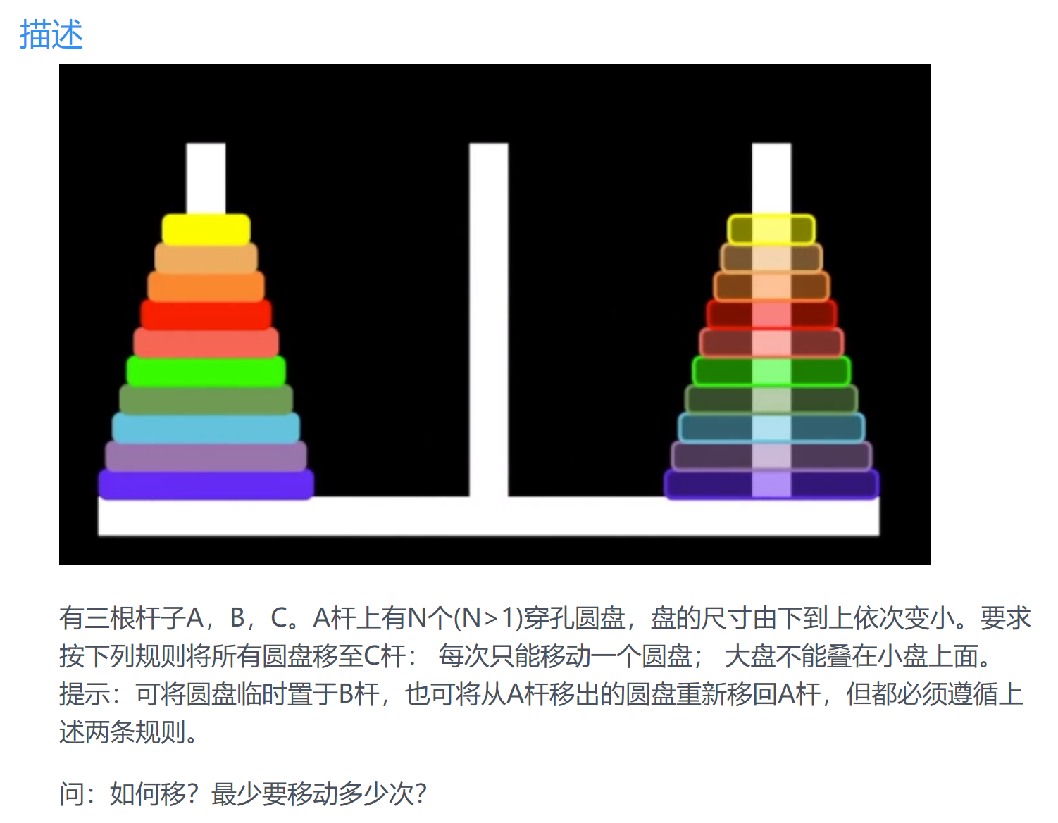
汉诺塔

Slide 12
问题分析
解法的基本思想是递归
假设有A、B、C三个塔，A塔有N块盘，目标是把这些盘全部移到C塔。那么先把A塔顶部的N-1块盘移动到B塔，再把A塔剩下的大盘移到C，最后把B塔的N-1块盘移到C。 每次移动多于一块盘时，则再次使用上述算法来移动。

Slide 13
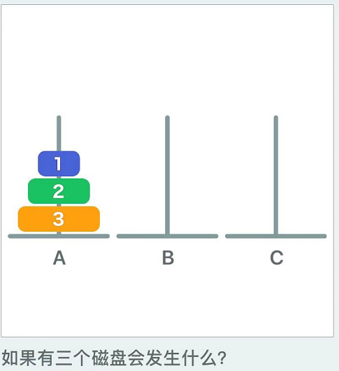
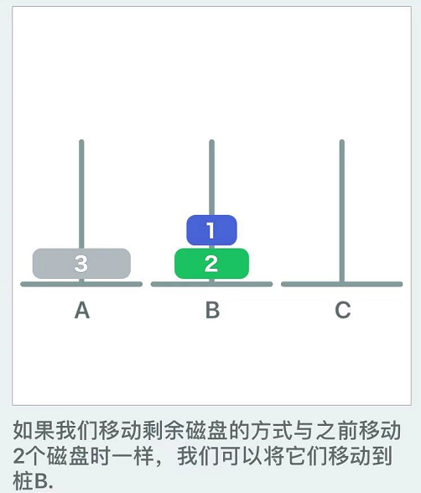
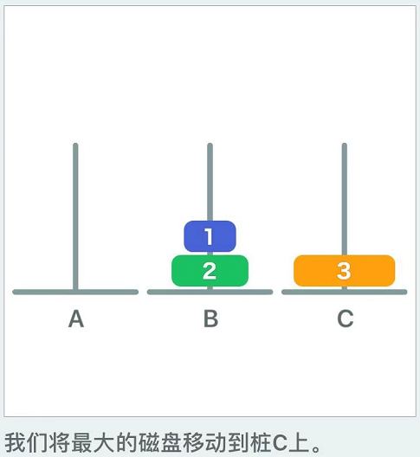
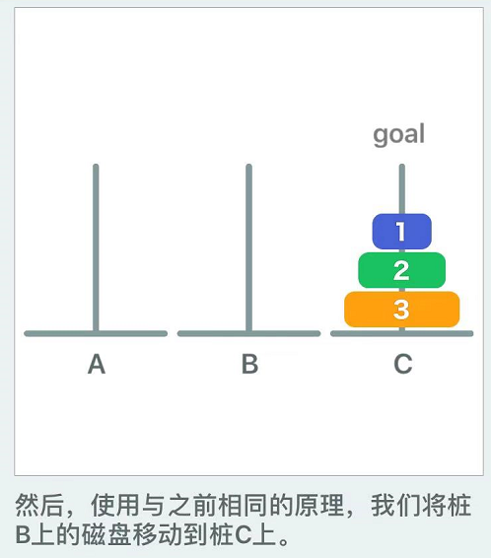
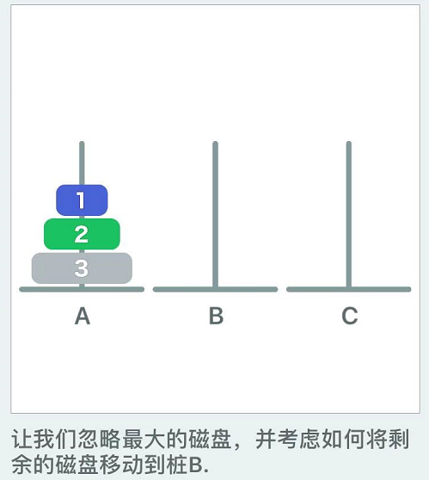
算法分析(n=3）

Slide 14
算法设计
输入数据
输入盘子的个数n
处理数据
① 如果盘子数为1，把这个盘子从A移到C
② 如果盘子数大于1，把A上的n-1个盘子从A移动到B（通过C过渡）
③ 把A上的最后一个盘子从A移动到C
④ 把B上的n-1个盘子从B移动到C（通过A过渡）
输出数据
根据输出格式要求，打印出按键情况

Slide 15
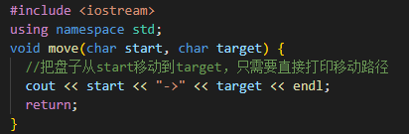
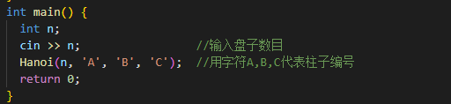
代码

Slide 16
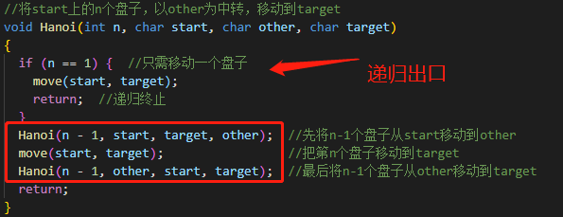
优化算法

Slide 17
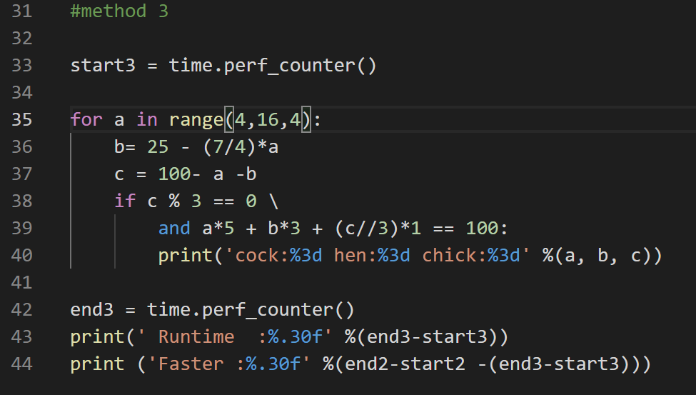
代码

Slide 18
24点游戏
问题描述：给出4个1-10的数字，通过加减乘除，得到数字为24就算胜利
输入： 4个1-10的数字。
输出： true or false
算法设计：使用枚举、递归都能实现

Slide 19
算法1：
枚举法搜索整个解空间，筛选出符合要求的全部解，如何确定解空间。
假设输入4个整数为A、B、C、D，如果不考虑括号优先级的情况，仅用四则运算符将它们连接起来，则有4*4*4=64种可能，如果考虑加括号的情况，而不考虑运算符，则有5种情况：
((A□B)□C)□D
(A□(B□C))□D
A□(B□(C□D))
A□((B□C)□D)
(A□B)□(C□D)
其中，□代表+、-、*、/中的任意一种，则构成解空间为64*5=320种表达式。我们的任务就是在320种表达式中，寻找结果为24的表达式。

Slide 20
算法设计 枚举
将3个不同位置上的运算符设置成不同变量：op1、op2、op3，A op1 B op2 C op3 D，规定op1、op2、op3取值范围为1、2、3、4，分别表示+、-、*、/。
这样，通过一个三重循环就可以枚举出不考虑括号情况的64种表达式：
for op1 in range(1,5):
for op2 in range(1,5):
for op3 in range(1,5):
#得到不含括号的表达式：A op1 B op2 C op3 D
下面的问题就是考虑如何在表达式中添加括号，以及如何通过每种表达式的状态计算对应的表达式的值。

Slide 21
算法设计 枚举
首先，上述算法得到的每一种表达式都可能有5种添加括号的方法，即表达式以任何优先级方式运算，都包含在这5种表达式之中。
可以设置5个函数，分别对应每一种类型表达式的计算。
#((A□B)□C)□D
def calculate_model1(i,j,k,t,op1,op2,op3):
r1=cal(i,j,op1)
r2=cal(r1,k,op2)
r3=cal(r2,t,op3)
return r3

Slide 22
算法设计 枚举
其中函数cal()是通过每种表达式的状态计算出对应的表达式的值。
def cal(x,y,op):
if op == 1:
return x+y
elif op ==2:
return x-y
elif op ==3:
return x*y
elif op == 4:
return x/y
将上面的算法结合起来，就可以遍历320中表达式从而寻找其中答案为24的表达式。

Slide 23
算法2：
n个数算24，必有两个数要先算。
这两个数算的结果，和剩余n-2个数，就 构成了n-1个数求24的问题
因此，将“4个数算24点”转换为规模较小的“3个数算24点”，再转换为规模较小的“2个数算24点”，最后转换为“1个数算24点”。
解法：把原问题n个数中的任意两个数通过4种运算符得到一个新数，再把其并入剩下的n-2个数中计算。问题变成求解n-1个数的算24点问题。
边界条件：最后只剩一个数

Slide 24

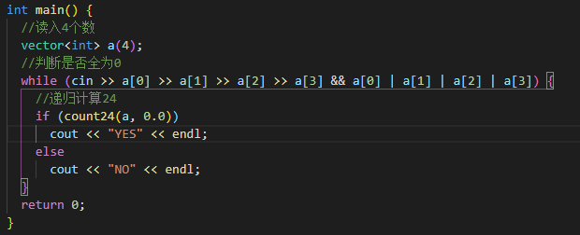
代码

Slide 25
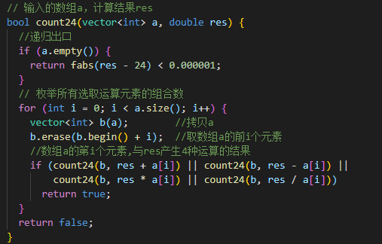
代码

Slide 26
作业
汉诺塔I
汉诺塔II
排列数字
字符全排列
N皇后
排列问题
拨钟问题
爬天梯
放苹果
求波兰 表达式的值
2的幂次方表示
求八皇后
第N种解
快速幂
算24

